Slide 1

Анализ оценок и Визуализация данных из Сетевого Города при помощи программирования

Slide 2
Актуальность темы
1
Активное внедрение информационно-коммуникационных технологий, является важным фактором создания системы образования, отвечающей требованиям информационного общества и процессу реформирования традиционной системы образования.
2
Автоматизация рутинных задач с помощью информационных технологий может облегчить и ускорить повседневные задачи. Философия программирования как раз таки основана на автоматизации всяческих процессов и задач, с которыми легко может справится современный компьютер. А внедрение такой философии в образовательный процесс, способствует развитию системы образования и упрощению повседневных задач

Slide 3

Цель
Целью данного проекта является - упрощение, с последующей автоматизацией одной из рутинных задач в образовательном процессе, при помощи программирования и информационных технологий.

Slide 4
Задачи
Сбор и поиск информации о взаимодействии браузера с языком программирования Python.
Подготовка, выбор и создание структуры программного проекта.
Создание программы в соответствии со структурой программного проекта
Тестирование программы
Компиляция программы

Slide 5
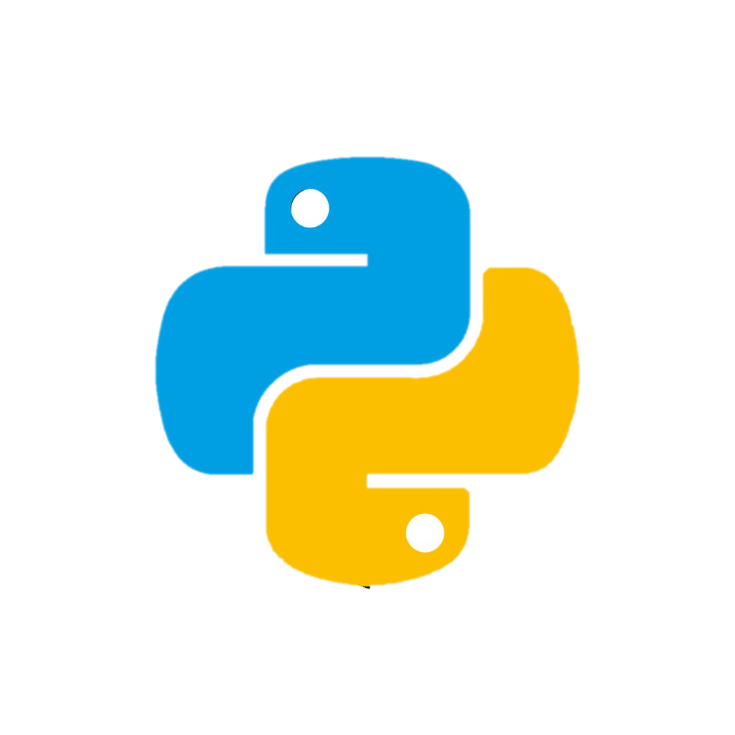
Язык Программирования Python
Python — это язык программирования, который широко используется в интернет-приложениях, разработке программного обеспечения, науке о данных и машинном обучении (ML). Разработчики используют Python, потому что он эффективен, прост в изучении и работает на разных платформах. Программы на языке Python можно скачать бесплатно, они совместимы со всеми типами систем и повышают скорость разработки.
Язык Программирования Python
Python — это язык программирования, который широко используется в интернет-приложениях, разработке программного обеспечения, науке о данных и машинном обучении (ML). Разработчики используют Python, потому что он эффективен, прост в изучении и работает на разных платформах. Программы на языке Python можно скачать бесплатно, они совместимы со всеми типами систем и повышают скорость разработки.

Slide 6
Объектно-ориентированное программирование
Объектно-ориентированное программирование (ООП) — это подход, при котором программа рассматривается как набор объектов, взаимодействующих друг с другом. У каждого есть свойства и поведение. Если постараться объяснить простыми словами, то ООП ускоряет написание кода и делает его более читаемым.
Идеология объектно-ориентированного программирования (ООП) разрабатывалась, чтобы связать поведение определенного объекта с его классом. Людям проще воспринимать окружающий мир как объекты, которые поддаются определенной классификации (например, разделение на живую и неживую природу).

Slide 7
Структуры проекта
Монолитная архитектура:
Программа разрабатывается как единое целое, где весь код обычно находится в одном приложении или кодовой базе.
Проста в начале разработки, но может быть сложной для масштабирования и поддержки по мере роста проекта.
Многоуровневая архитектура:
Проект разделен на несколько уровней (например, представление, бизнес-логика, доступ к данным), каждый из которых выполняет определенные функции.
Обеспечивает легкость масштабирования и изменения различных частей проекта независимо друг от друга.
Микросервисная архитектура:
Проект состоит из небольших, независимых сервисов, каждый из которых отвечает за определенную функциональность.
Обеспечивает высокую гибкость и масштабируемость, но требует сложной инфраструктуры и управления.

Slide 8
Плюсы выбора многоуровневая структура проекта
Снижение зависимости и повышение связности
1
Улучшение переиспользования кода
2
Модульность и разделение ответственности
3
Упрощение тестирования и отладки
4

Slide 9
Визуализация структуры проекта

Slide 10
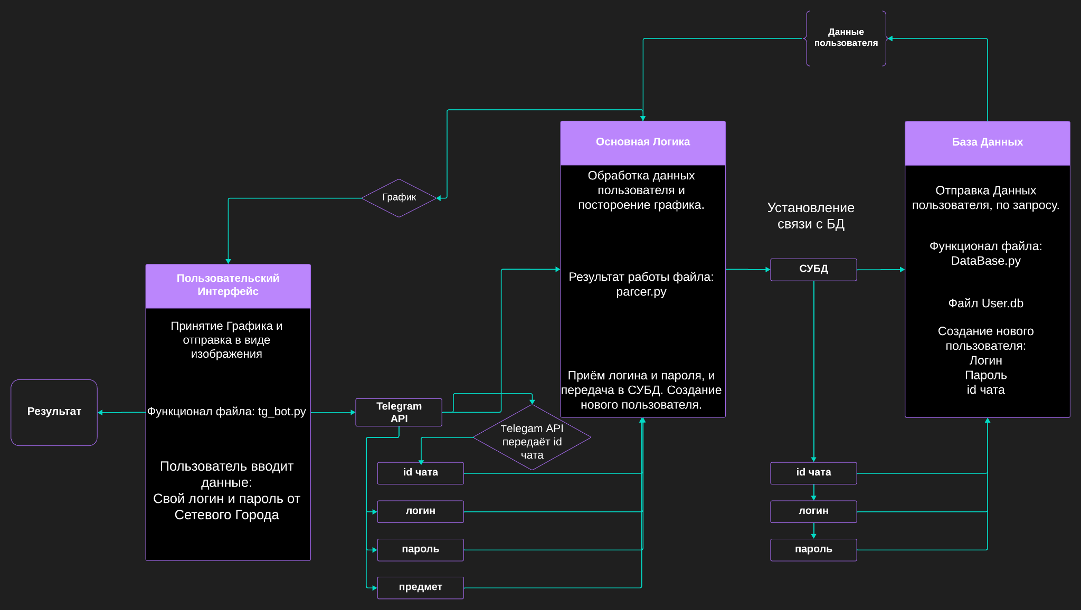

Slide 11
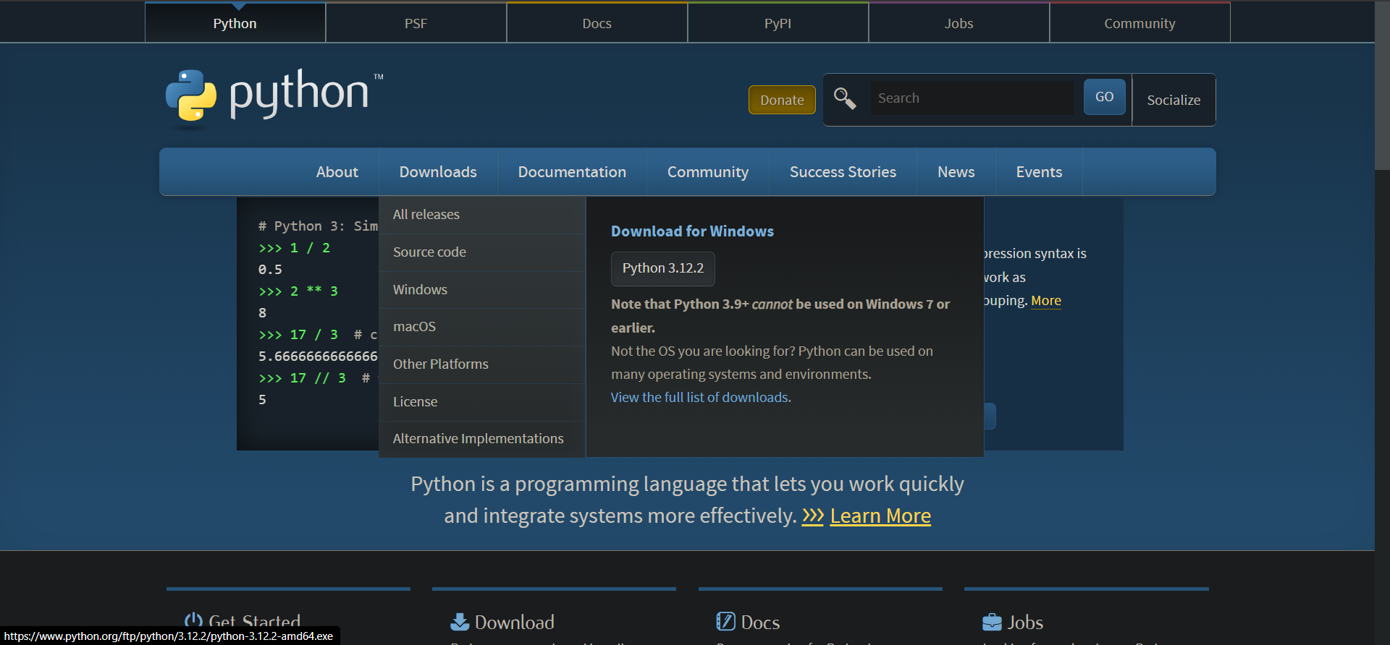
Установка Python
Скачивание установщика: Загрузить установщик Python с официального веб-сайта Python (https://www.python.org/). На сайте представлены версии Python для различных операционных систем.
Установка Python
Скачивание установщика: Загрузить установщик Python с официального веб-сайта Python:
На сайте представлены версии Python для различных операционных систем.
https://www.python.org/
Установка Python для телеграм-ботов обеспечивает простоту разработки благодаря богатым библиотекам и кроссплатформенности, сокращая время создания и обеспечивая удобство в работе.

Slide 12
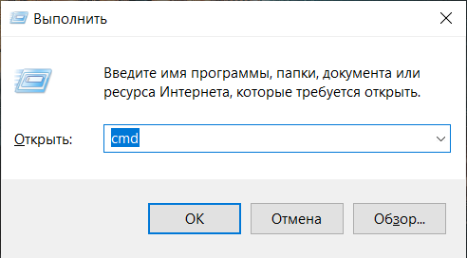
Установка библиотек
Чтобы открыть командную оболочку(командную строку) в операционной системе Windows, требуется зажать сочетание клавиш Win+R, а в открывшемся окне прописать команду: cmd.
Открытие командной строки
Установка библиотек
Открытие командной строки
Чтобы открыть командную оболочку(командную строку) в операционной системе Windows, требуется зажать сочетание клавиш Win+R, а в открывшемся окне прописать команду: cmd.

Slide 13
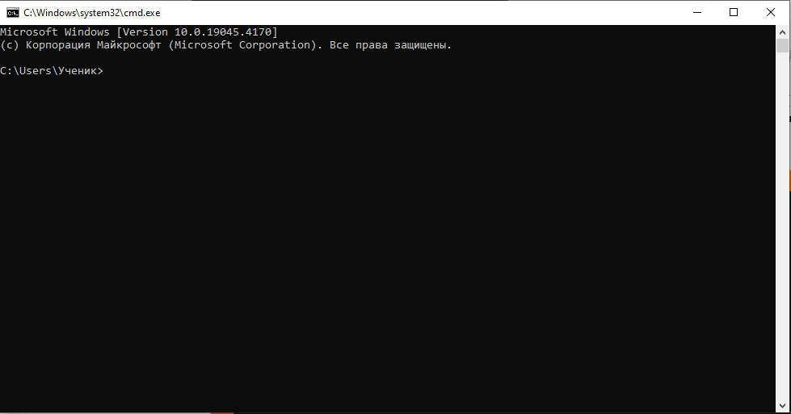
Командная строка в Windows
Ввод команды
py -[версия ЯП Python] -m pip install [название библиотеки]

Slide 14
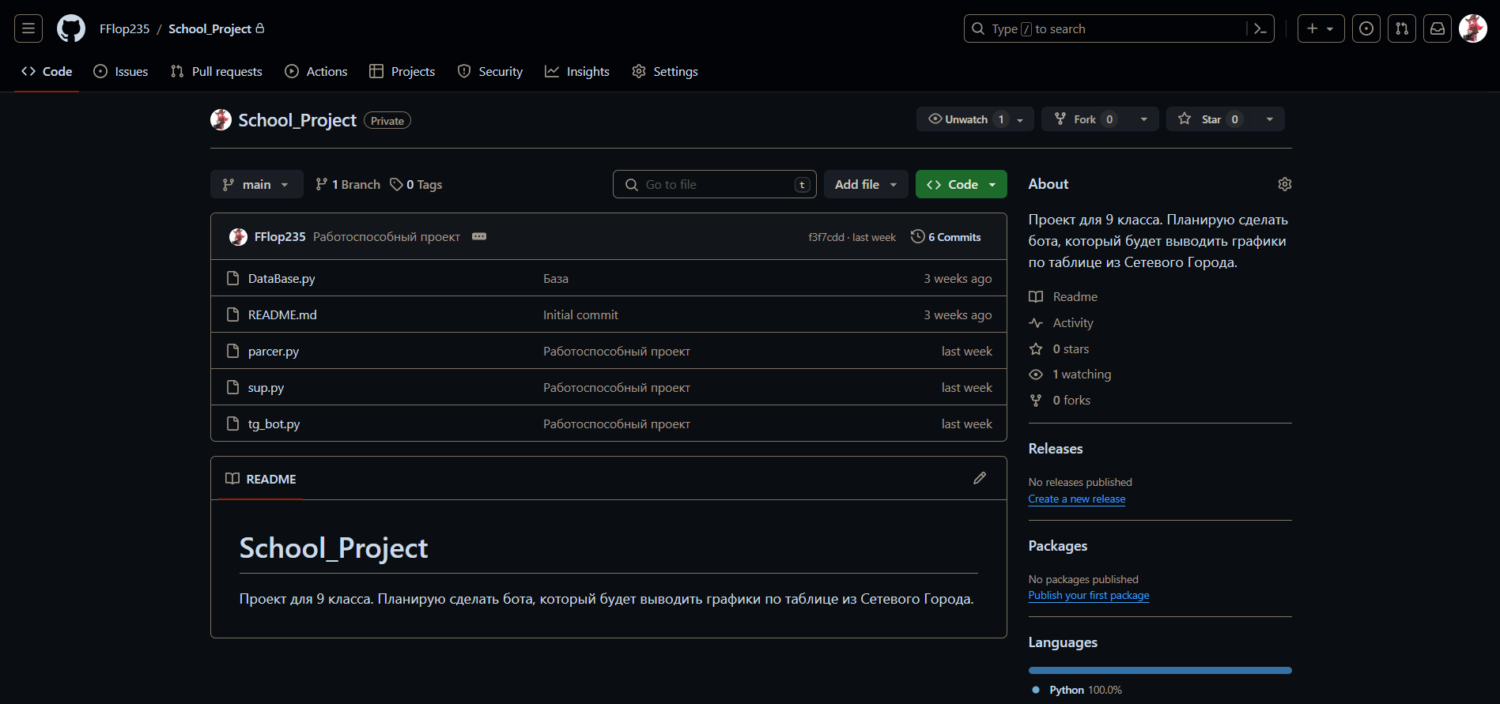
Создание репозитория
Создание Github репозитория
Регистрация
Нужно зарегистрироватся на сайте: https://github.com/
Создание Github репозитория
Кнопка создания нового репозитория
1
Регистрация
Мой репозиторий:
2
Создание репозитория
3
Добавление файлов

Slide 15
Написание кода

Slide 16
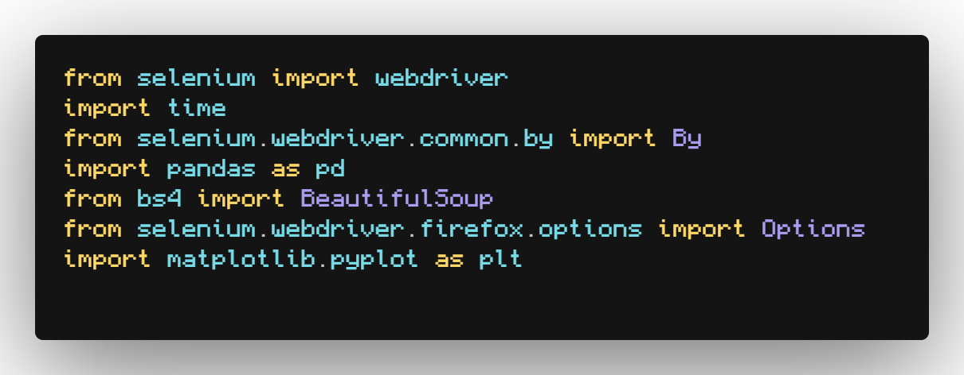
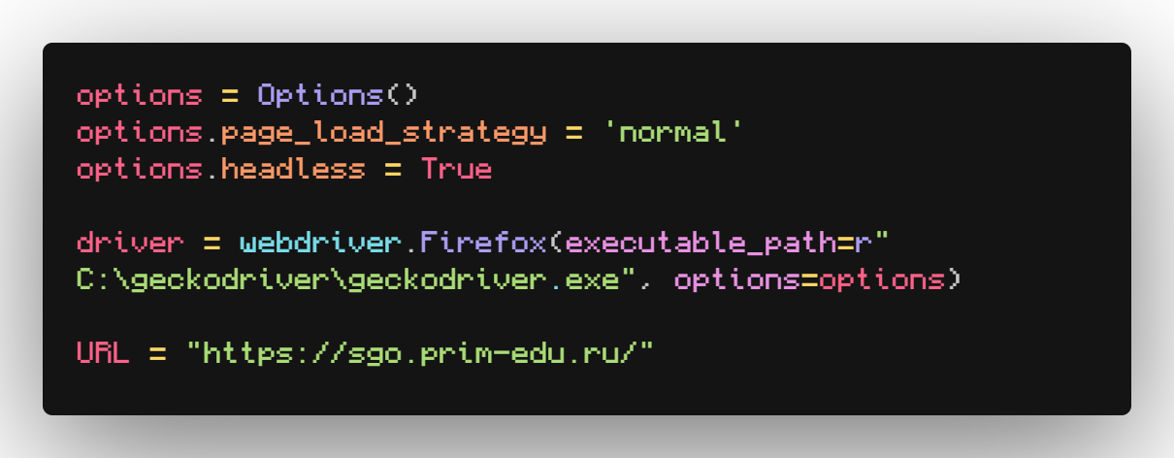
Вход в сетевой город и парсинг таблицы
Парсинг (от английского "parsing") — это процесс анализа и разбора структурированных данных с целью извлечения нужной информации или выполнения определенных операций над этими данными.

Slide 17
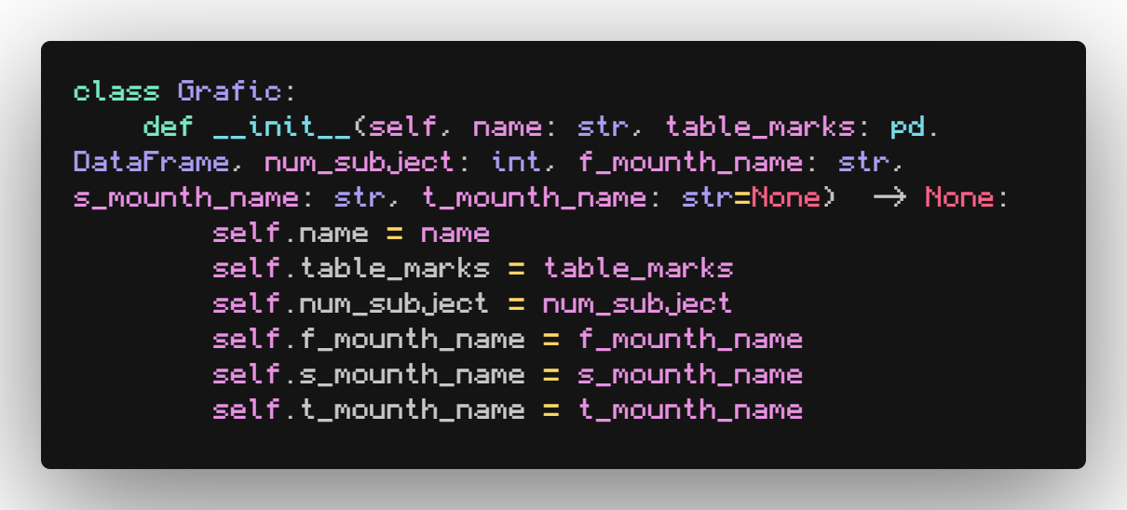
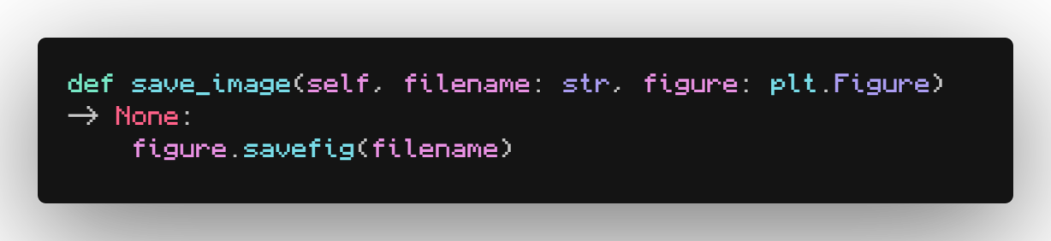
Построение графиков
Программе требуется отфильтровать таблицу из сетевого города от “УП”, “Н” и других “нечисел”. А потом по отфильтрованной таблице вывести график, который позже будет сохранён и отправлен пользователю.

Slide 18
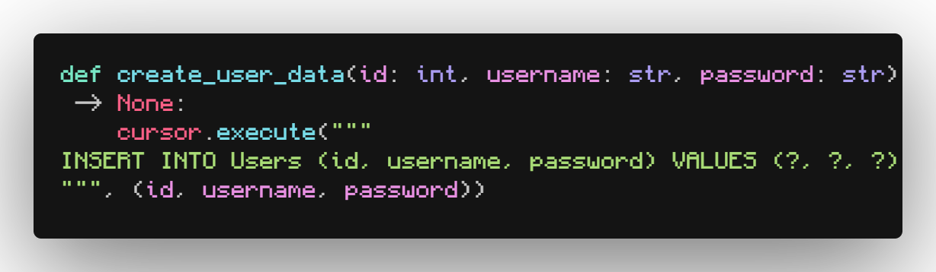
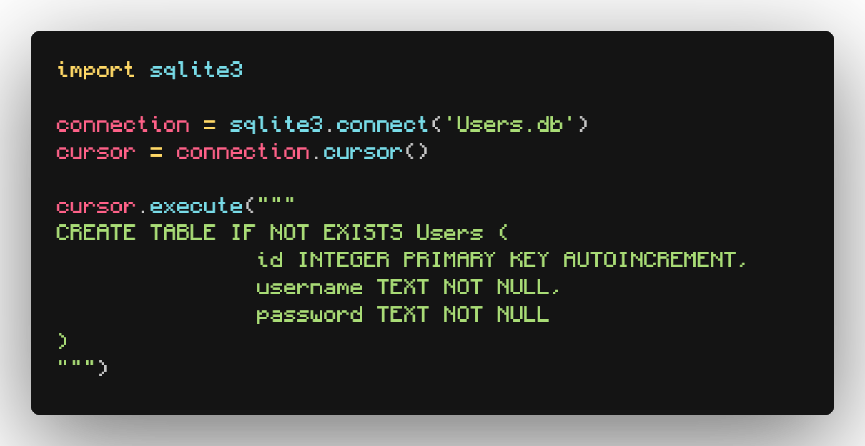
Создание Базы Данных и её Системы Управления
Для работы с пользовательскими данными требуется база данных, и система управления ею (СУБД).
В базу данных будут записываться такие параметры как:
1
ID пользователя
2
Логин
3
Пароль

Slide 19
Создание UI

Slide 20
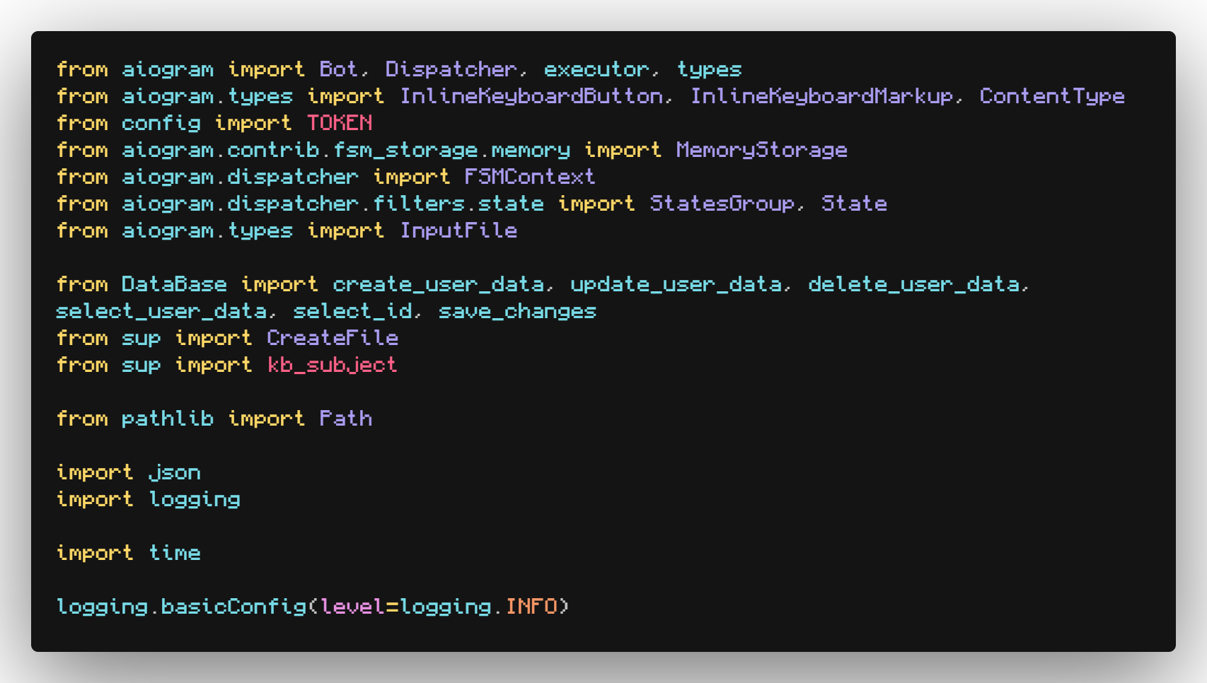
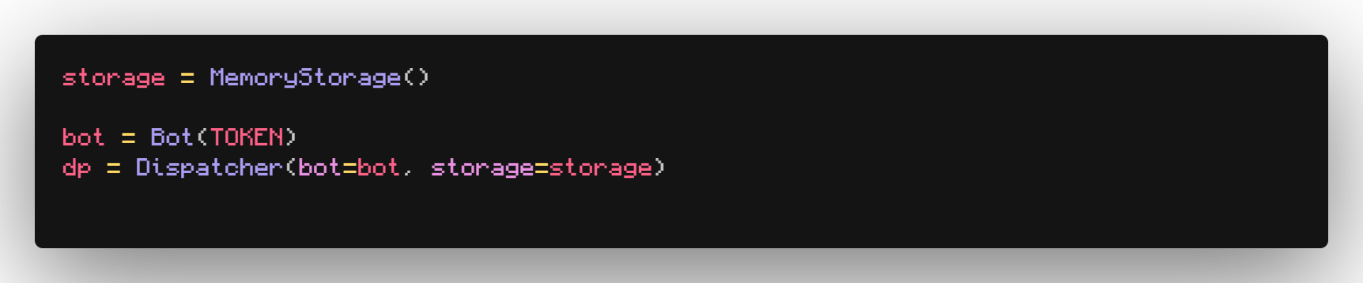
Что такое UI?
UI (User Interface, с англ. Пользовательский Интерфейс) — это интерфейс, через который пользователь взаимодействует с программным обеспечением или устройством.
Он представляет собой всю графическую и управляющую составляющую системы, которая делает возможным взаимодействие пользователя с приложением или устройством.
UI включает элементы дизайна, такие как кнопки, поля ввода, меню, а также методы управления, например, клики мышью, нажатия на сенсорном экране или голосовые команды..
Задача UI: создание удобного и понятного интерфейса, который облегчает пользователю выполнение задач и взаимодействие с системой.

Slide 21
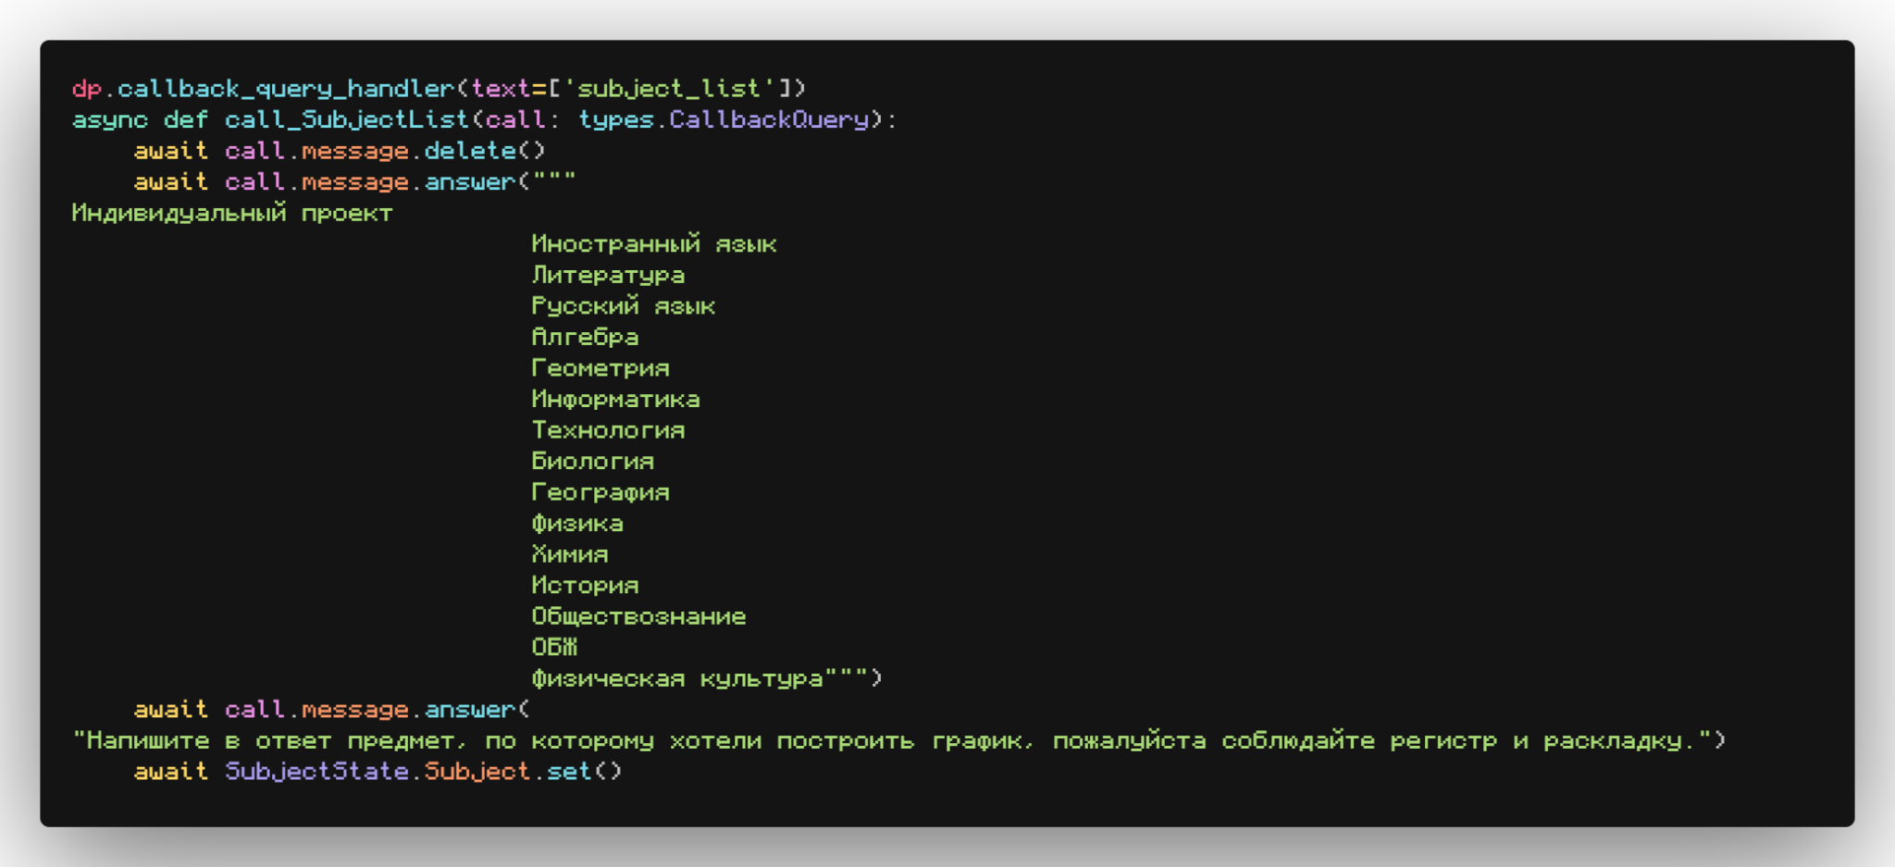
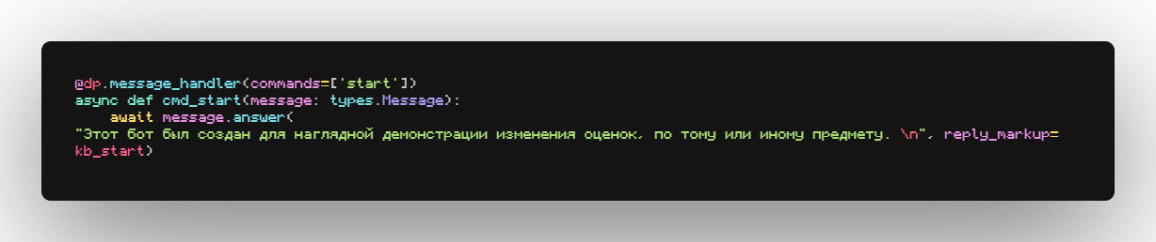

При запуске бота вызывается функция cmd_start(), которая информирует пользователя о функционале бота. Пользователю предлагается выбор между регистрацией и созданием графика (если он уже зарегистрирован), после чего он перенаправляется на соответствующее действие с помощью двух кнопок.
Я выбрал использовать Telegram бота в качестве UI, так как у меня достаточно знаний и навыков для этого. Также Telegram является популярным мессенджером, который используют ~900 млн. человек.
Telegram в качестве Пользовательского Интерфейса
1
Популярность мессенджера
Количество пользователей ≈900 млн. человек
Кросс-платформенность
Telegram доступен почти на всех OS: Android, iOS, Windows
2
3
Telegram предоставляет мощные инструменты для разработчиков
Чат боты и API

Slide 22
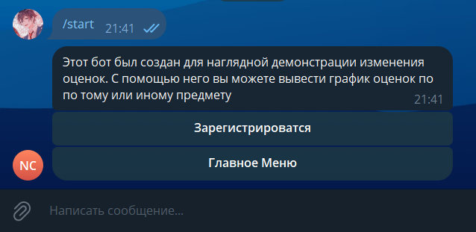
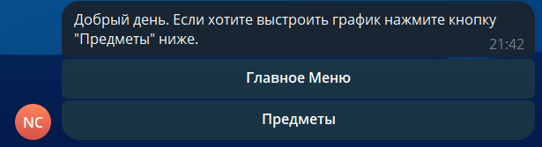
Тестирование кода является неотъемлемой частью разработки программного обеспечения и играет важную роль в обеспечении его качества, надежности и производительности. Оно позволяет выявлять ошибки, улучшать качество кода и повышать доверие пользователей к программному продукту
Тестирование кода является неотъемлемой частью разработки программного обеспечения и играет важную роль в обеспечении его качества, надежности и производительности. Оно позволяет выявлять ошибки, улучшать качество кода и повышать доверие пользователей к программному продукту
Тестирование
Демонстрация работы бота
1
Приветствие
3
Список предметов
2
Главное меню
4
график
Тестирование
Сообщение при первом запуске бота:
Главное меню бота:

Slide 23
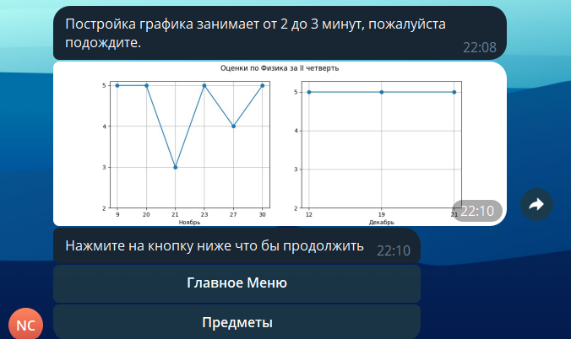
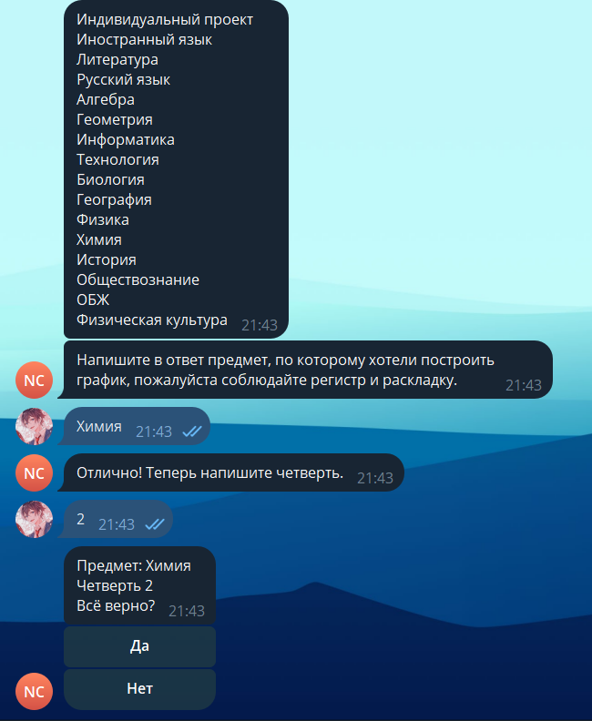
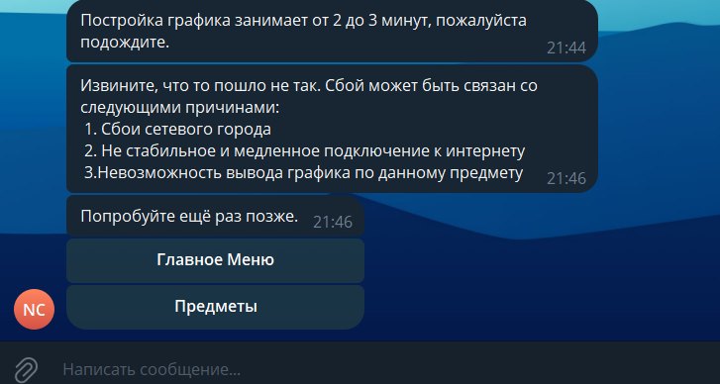

Slide 24
Спасибо за внимание!

